Slide 1
Bài 8: Lũy tre
(Trang 34)

Slide 2
YÊU CẦU CẦN ĐẠT
Đọc đúng, thể hiện được giọng đọc,biết nghỉ hơi sau mỗi khổ thơ.
01
Trả lời được các câu hỏi liên quan bài đọc. Tìm và đọc được một bài thơ yêu thích về vẻ đẹp thiên nhiên.
02
Tìm được từ ngữ chỉ thời gian mà em biết.
03

Slide 3
Lũy tre
Đọc mẫu
Mỗi sớm mai thức dậy
Luỹ tre xanh rì rào
Ngọn tre cong gọng vó
Kéo mặt trời lên cao.
Mặt trời xuống núi ngủ
Tre nâng vầng trăng lên
Sao, sao treo đầy cành
Suốt đêm dài thắp sáng.
Những trưa đồng đầy nắng
Trâu nằm nhai bóng râm,
Tre bần thần nhớ gió,
Chợt về đầy tiếng chim.
Bỗng gà lên tiếng gáy
Xôn xao ngoài luỹ tre
Đêm chuyển dần về sáng
Mầm măng đợi nắng về.
(Nguyễn Công Dương)

Slide 4
Lũy tre
Đọc
nối tiếp đoạn
1
Mỗi sớm mai thức dậy
Luỹ tre xanh rì rào
Ngọn tre cong gọng vó
Kéo mặt trời lên cao.
3
Mặt trời xuống núi ngủ
Tre nâng vầng trăng lên
Sao, sao treo đầy cành
Suốt đêm dài thắp sáng.
4
2
Những trưa đồng đầy nắng
Trâu nằm nhai bóng râm,
Tre bần thần nhớ gió,
Chợt về đầy tiếng chim.
Bỗng gà lên tiếng gáy
Xôn xao ngoài luỹ tre
Đêm chuyển dần về sáng
Mầm măng đợi nắng về.
(Nguyễn Công Dương)

Slide 5
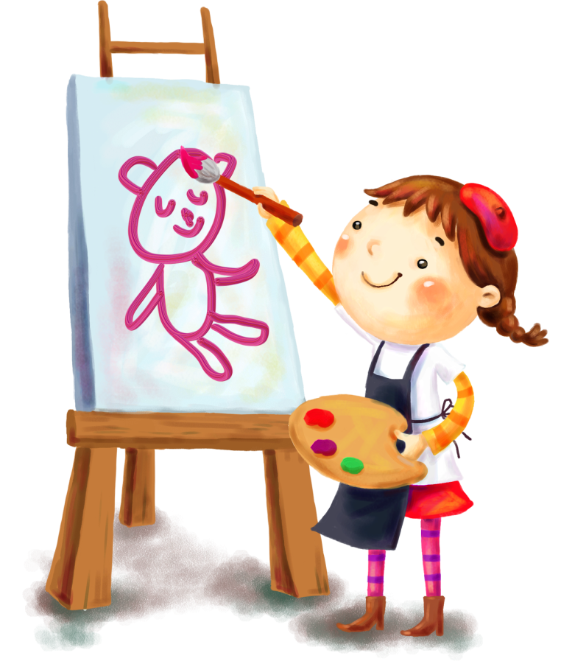
Luyện đọc từ khó
rì rào
gọng vó
bần thần
mầm măng

Slide 6
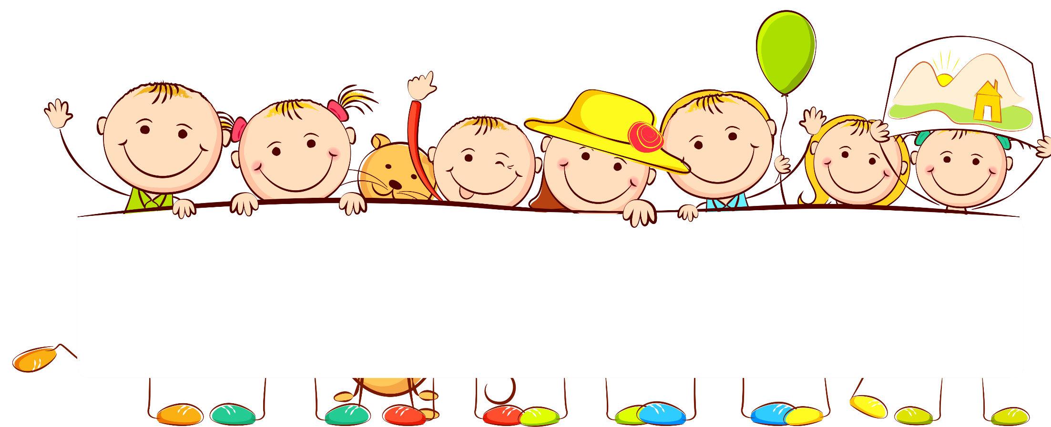
Luyện đọc câu dài
Mỗi sớm mai thức dậy/
Lũy tre xanh/ rì rào
Ngọn tre /cong gọng vó
Kéo mặt trời /lên cao.//

Slide 7
GIẢI NGHĨA TỪ
Bần thần
Chỉ tâm trạng nhớ thương, lưu luyến, nghĩ ngợi

Slide 8
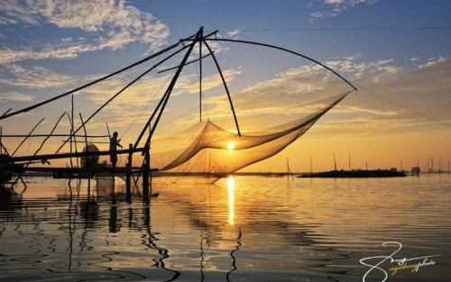
gọng vó
: là một bộ phận của vó bắt cá.

Slide 9
Lũy tre
Đọc
toàn bài
Mỗi sớm mai thức dậy
Luỹ tre xanh rì rào
Ngọn tre cong gọng vó
Kéo mặt trời lên cao.
Mặt trời xuống núi ngủ
Tre nâng vầng trăng lên
Sao, sao treo đầy cành
Suốt đêm dài thắp sáng.
Những trưa đồng đầy nắng
Trâu nằm nhai bóng râm,
Tre bần thần nhớ gió,
Chợt về đầy tiếng chim.
Bỗng gà lên tiếng gáy
Xôn xao ngoài luỹ tre
Đêm chuyển dần về sáng
Mầm măng đợi nắng về.
(Nguyễn Công Dương)

Slide 10
Trả lời câu hỏi

Slide 11
TRẢ LỜI CÂU HỎI
1. Tìm những câu thơ miêu tả cây tre vào lúc mặt trời mọc.
Luỹ tre xanh rì rào
Ngọn tre cong gọng vó.
2. Câu thơ nào ở khổ thơ thứ hai cho thấy tre cũng giống như người?
→ Tre bần thần nhớ gió.

Slide 12
3. Ở khổ thơ thứ ba, hình ảnh lũy tre được miêu tả vào những lúc nào?
→ Vào lúc chiều tối và đêm.
4. Em thích hình ảnh nào nhất trong bài thơ?
→ Hình ảnh em thích nhất là ……..

Slide 13
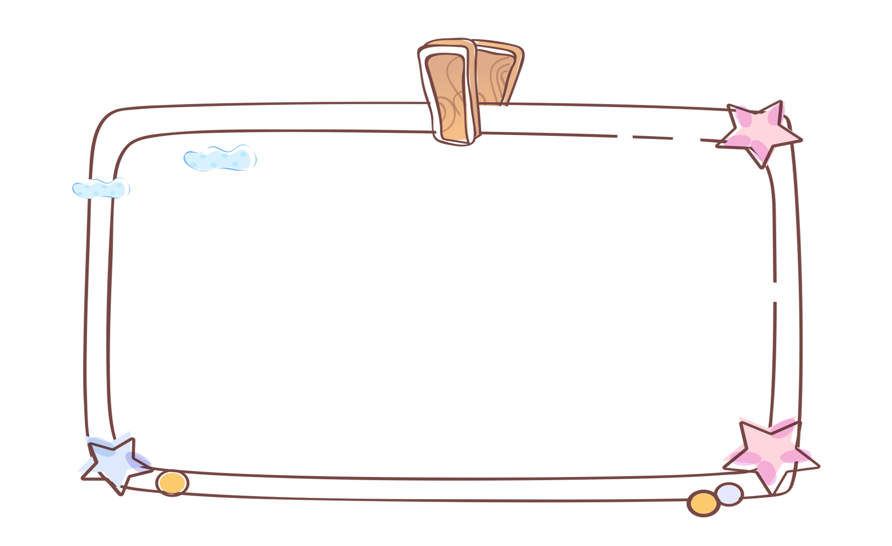
Hương Thảo: tranthao121004@gmail.com
Luyện tập

Slide 14
Lũy tre
Mỗi sớm mai thức dậy
Luỹ tre xanh rì rào
Ngọn tre cong gọng vó
Kéo mặt trời lên cao.
Mặt trời xuống núi ngủ
Tre nâng vầng trăng lên
Sao, sao treo đầy cành
Suốt đêm dài thắp sáng.
Những trưa đồng đầy nắng
Trâu nằm nhai bóng râm,
Tre bần thần nhớ gió,
Chợt về đầy tiếng chim.
Bỗng gà lên tiếng gáy
Xôn xao ngoài luỹ tre
Đêm chuyển dần về sáng
Mầm măng đợi nắng về.
(Nguyễn Công Dương)
Tìm từ ngữ chỉ thời gian trong bài thơ.

Slide 15
2. Tìm thêm những từ ngữ chỉ thời gian mà em biết.
ngày
tháng
năm
hôm qua
………

Slide 16
YÊU CẦU CẦN ĐẠT
Đọc đúng, thể hiện được giọng đọc,biết nghỉ hơi sau mỗi khổ thơ.
01
Trả lời được các câu hỏi liên quan bài đọc. Tìm và đọc được một bài thơ yêu thích về vẻ đẹp thiên nhiên.
02
Tìm được từ ngữ chỉ thời gian mà em biết.
03

Slide 17
Củng cố bài học

Slide 18
Tạm biệt và hẹn gặp lại
các con vào những tiết học sau!

